Slide 1
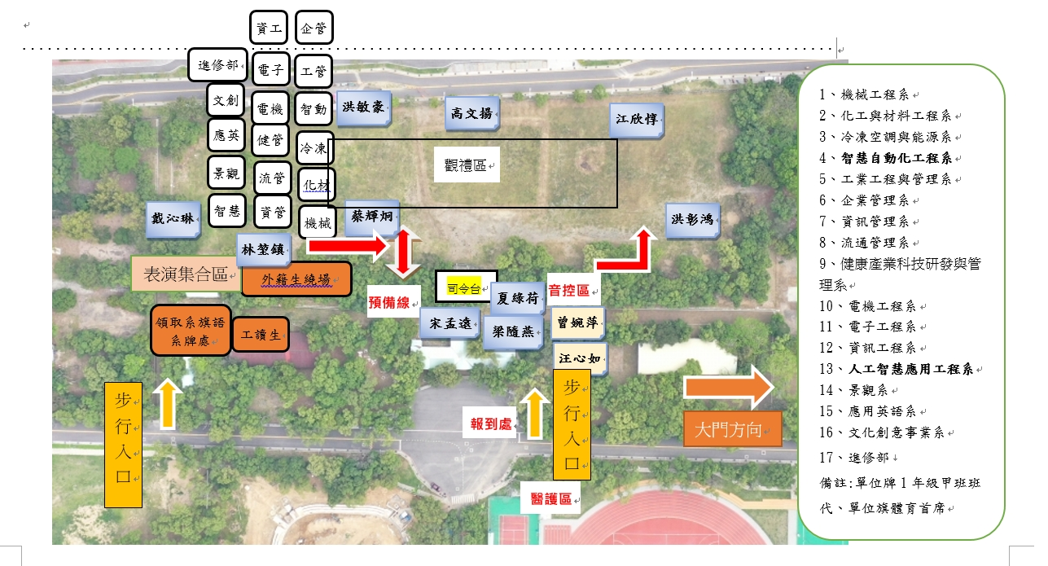
112年校慶站位位置圖

Slide 2
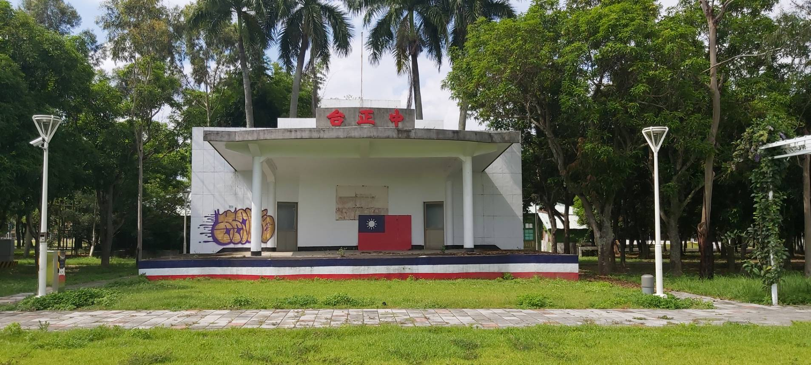
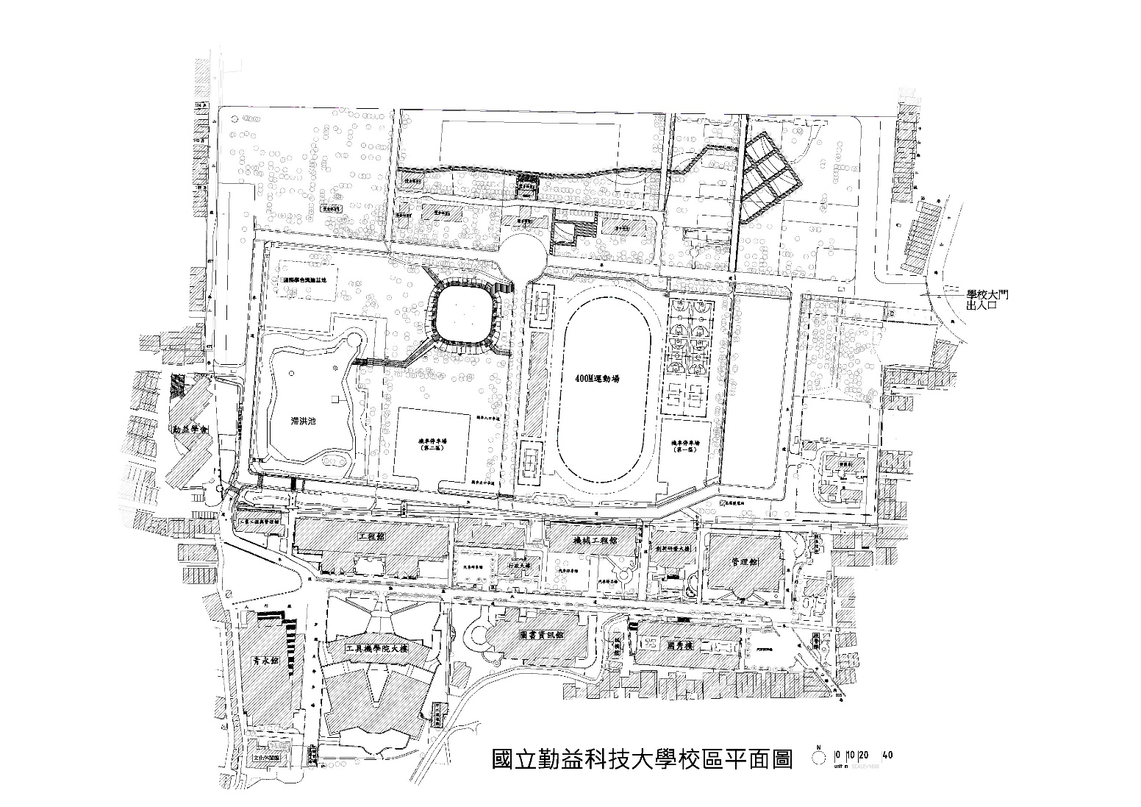
比賽位置示意圖1:
比賽地點:新校區圓環後方舊司令台前中央草皮表演。

Slide 3
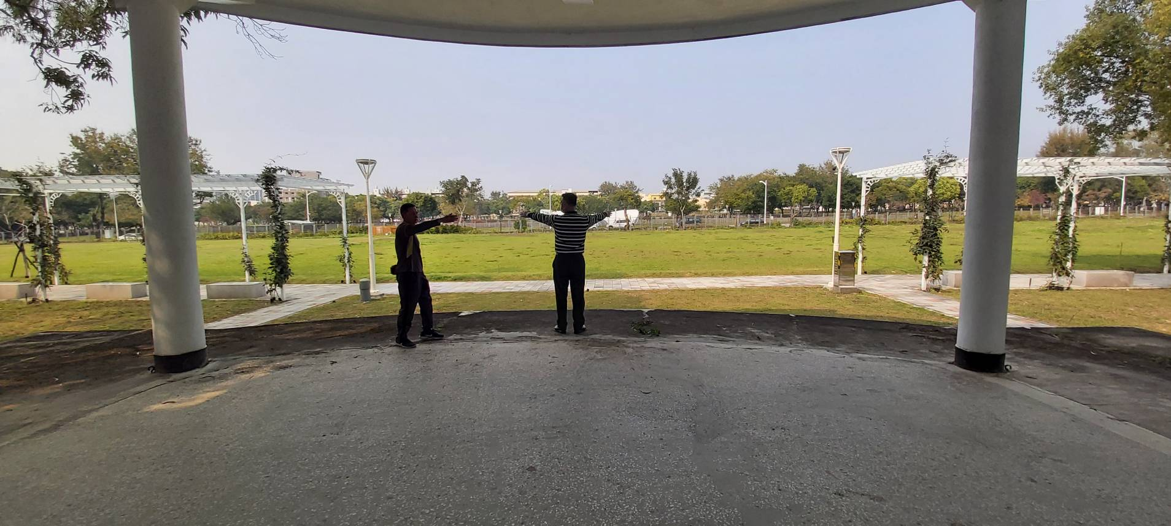
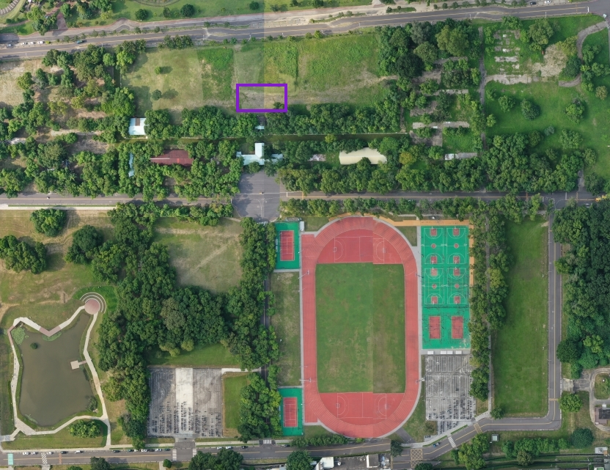
比賽位置示意圖2
比賽地點:新校區圓環後方舊司令台前中央草皮表演。

